Slide 1
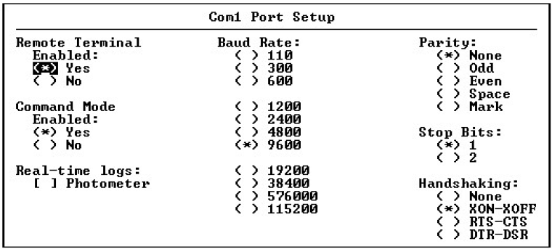
通訊參數設置(4010)
Comm>port>選擇COM1 or COM2(背板插哪一個)>進入設置菜單
二選一
MODEL 4010 GAS DILUTION CALIBRATOR OPERATIONS MANUAL : Page 7-4

Slide 2
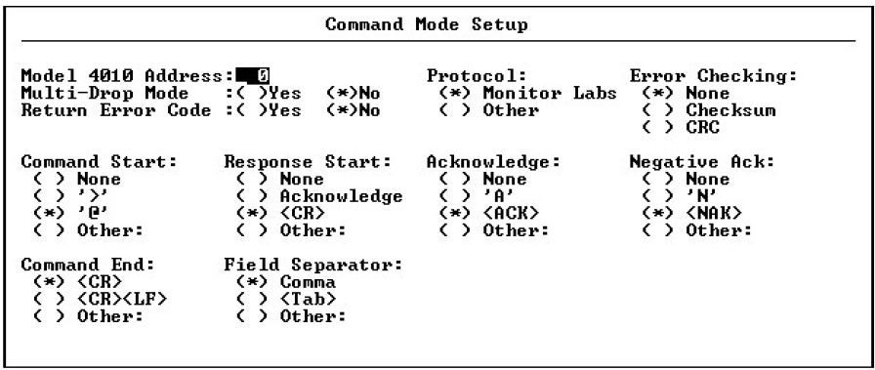
通訊參數設置(4010)
Comm>Command mode>進入設置菜單
設定address(指令中會使用到)
MODEL 4010 GAS DILUTION CALIBRATOR OPERATIONS MANUAL : Page 7-7

Slide 3
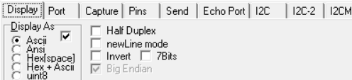
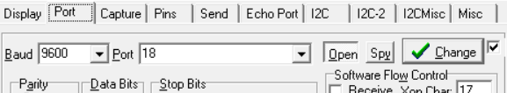
通訊參數設置(RealTerm)
Display>display as>ASCII
Port>baud>9600
Port>port>your pot
Open

Slide 4
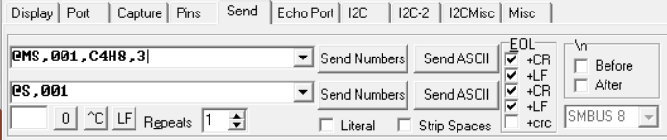
輸入指令(RealTerm)
Send>input command>enable CR/LF>send ASCII
EOL(end of line):
+CR+LF : (windows)換行

Slide 5
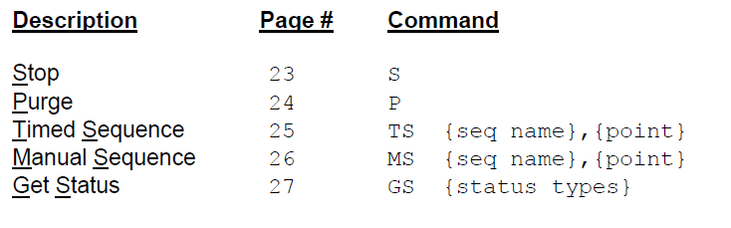
指令集
Stop(S) 停止動作
Purge(P) 淨空氣體
Timed Sequence(TS) 由設置的point開始執行所選的Sequence
Manual sequence(MS) 僅執行所選Sequence的特定point
Get status(GS) 取得現在狀態
MODEL 4010 GAS DILUTION CALIBRATOR OPERATIONS MANUAL : Page 7-23

Slide 6
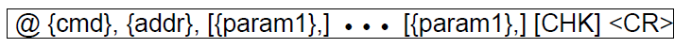
指令格式
, (0x2c)分開各欄位
@ (0x40)指令開始
{cmd} 指令欄位
{addr} 設備地址
[{paramX},…] 指令參數(可不加)
[CHK] crc驗證碼(可不加)
<CR> (0x0d)指令結束
MODEL 4010 GAS DILUTION CALIBRATOR OPERATIONS MANUAL : Page 7-18

Slide 7
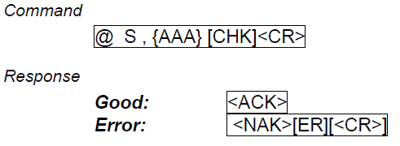
Stop
RealTerm會自動加入回車
Ex: @S,001 停止設備1(4010address)
若設備接收正確回傳ACK
若發生錯誤回傳NAK+ERROR Code+回車
ERROR Code可參考Page 7-23
MODEL 4010 GAS DILUTION CALIBRATOR OPERATIONS MANUAL : Page 7-24

Slide 8
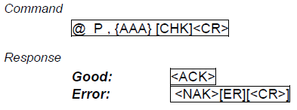
Purge
Ex: @P,001 淨空設備1氣體
MODEL 4010 GAS DILUTION CALIBRATOR OPERATIONS MANUAL : Page 7-24

Slide 9
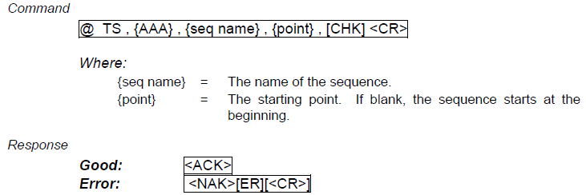
Timed Sequence
Ex: @TS,001,C4H8,1 執行設備1的C4H8 Sequence，由point1開始
point為空(@TS,001,C4H8)，sequence由第一個point開始執行
seq name為空(@TS,001,,1)，若已有sequence正在執行，跳至point1繼續執行，若沒有sequence正在執行，則忽略此命令
seq name、 point皆為空(@TS,001) ，若已有sequence正在執行，跳至下一個point繼續執行，若沒有sequence正在執行，則忽略此命令
MODEL 4010 GAS DILUTION CALIBRATOR OPERATIONS MANUAL : Page 7-25

Slide 10
Manual sequence
Ex: @MS,001,C4H8,1 執行設備1的C4H8 Sequence，維持在point，指令設置到下一個point
point為空，若同一個sequence正在執行，跳至下一個Point；若不同或沒有sequence正在執行，執行此sequence的第一個point
seq name為空，若已有sequence正在執行，執行設定的point，若沒有sequence正在執行，則忽略此命令
seq name、 point皆為空，若已有sequence正在執行，跳至下一個point執行，若沒有sequence正在執行，則忽略此命令
MODEL 4010 GAS DILUTION CALIBRATOR OPERATIONS MANUAL : Page 7-26

Slide 11
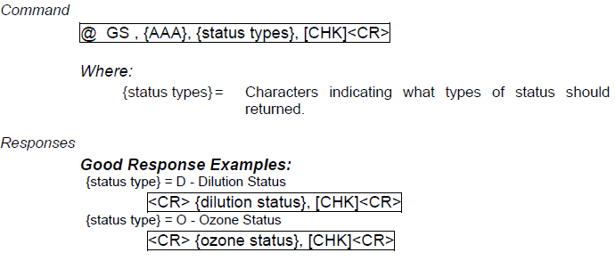
Get status
Ex: @GS,001,D 查看現在的稀釋狀況
有5種狀況可提供選擇，Dilution Status (D)、Ozone Status(O)、Photometer Status(P)、Perm Oven Status(V)、Gas Concentration Status(G)，詳細回傳值可參考Page 7-28~31
MODEL 4010 GAS DILUTION CALIBRATOR OPERATIONS MANUAL : Page 7-27

